Slide 1
IMPACTO SOCIAL DE LA SEXUALIDAD somos seres de Vínculo
DRA. MARGARITA MURILLO
Costa Rica

Slide 2
¿QUÉ ES SEXUALIDAD?
PARADIGMA DEL VÍNCULO
NEUROPSICOLOGÍA DEL SISTEMA LÍMBICO Y LA NEOCORTEZA.
EL IMPULSO SEXUAL COMO ESTABILIZADOR DE LAS EMOCIONES.
EL PLACER COMO FUENTE DE SALUD

Slide 3
Altruismo

Slide 4
RECOMENDACIONES CON BASE EN PROGRAMAS EXITOSOS (UNESCO 2010)
Enfoque en Afectividad.
Enfoque de Madurez Emocional
Unir participación de todas las materias en el enfoque de afectividad y sexualidad
Incorporar la Recreación inclusiva (personas en diferentes condiciones para generar compasión y empatía)
Promoción de la participación de Grupos de Pares.
Evaluar factores culturales en áreas de mayor incidencia de embarazos en adolescentes.
Evaluar la violencia intrafamiliar.
Incorporar programas de Masculinidad para hombres y mujeres .

Slide 5
La experiencia de Costa Rica

Slide 6
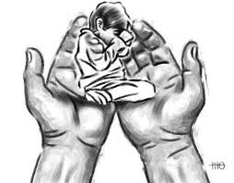
Modelo de Salud para generar estrategias
Diagnóstico con base en género y estigmas
Hacer visible la vulnerabilidad.
Casos de estudio de factores culturales que enferman a las comunidades: VPH en cantones con alta incidencia y baja incidencia pero semejanza en índices de desarrollo humano, desarrollo social y rezago social.

Slide 7
Impacto de programas con énfasis en Afectividad y Sexualidad
Baja violencia
Mejora la convivencia
Baja la deserción
Baja los embarazos de adolescentes.
Se promueve campaña de masculinidad (hombres lagarto)

Slide 8
Búsqueda de diagnóstico
Experiencia del estudio de epidemiología del VIH/Sida Panamá (2008-2010)
Protocolos de salud para personas Trans (Suecia 2010)
Impacto en Escuelas – México. Cambios cognitivos cinco años después.
Evaluación del aborto en Cuba (2017) Tristeza y frustración.

Slide 9
Situación actual de la Educación Sexual en Costa Rica
Facultad de Educación UNIVERSIDAD NACIONAL DE COSTA RICA
CIDE

Slide 10
Investigaciones evalúan la sexualidad desde un enfoque de salud reproductiva (embarazo, ITS) muy pocos evalúan género, creencias, estigmas y vulnerabilidad y mucho menos identidad

Slide 11
Recomendaciones UNESCO, 2010
Involucra en el desarrollo curricular a investigadores especializados en sexualidad humana, cambio conductual y teoría pedagógica relacionada con estos temas
Evalúa los comportamientos y las necesidades de salud reproductiva de personas jóvenes como elementos para sustentar el desarrollo de un modelo lógico
Utiliza un modelo lógico que especifica los objetivos de salud, los tipos de comportamiento que inciden en estos objetivos, los factores de riesgo y protección que afectan a estos tipos de comportamiento y las actividades diseñadas para cambiar dichos factores.
Diseña actividades sensibles a los valores comunitarios y coherentes con los recursos disponibles (por ejemplo, el tiempo que los y las docentes pueden destinar, sus competencias, espacios físicos y suministros)

Slide 12
Recomendaciones UNESCO, 2010
Administra una prueba piloto y obtiene
una permanente retroalimentación de los educandos sobre
cómo responde el programa ante sus necesidades
Establece objetivos claros al momento de determinar el contenido,
el enfoque y las actividades del currículo. Estos objetivos deben incluir la prevención del VIH, otras ITS y/o el embarazo no planificado
Se enfoca en comportamientos sexuales y protectores específicos que
Conducen directamente a estos objetivos de salud
Aborda situaciones específicas que podrían llevar a mantener
relaciones sexuales no deseadas o sin protección, y cómo evitarlas y descontinuarlas
Entrega claros mensajes sobre comportamientos que conducen a reducir
el riesgo asociado con las ITS o de embarazo

Slide 13
Recomendaciones UNESCO, 2010
Se centra en factores específicos de riesgo y protección que inciden en ciertos comportamientos sexuales susceptibles de cambiar a través de la implementación de programas basados en el currículo (por ejemplo, conocimientos, valores, normas sociales, actitudes y habilidades)
Emplea métodos pedagógicos basados en la participación activa de los y las estudiantes, contribuyendo a internalizar e integrar la información
Implementa actividades múltiples de carácter pedagógico diseñadas para cambiar cada factor de riesgo y protección fijado como objetivo
Proporciona información científicamente rigurosa sobre los riesgos asociados con la actividad sexual sin protección y la efectividad de los distintos métodos de protección

Slide 14
Recomendaciones UNESCO, 2010
Aborda las percepciones de riesgo
Aborda las actitudes personales y las normas de pares relativas al uso del condón y anticonceptivos
Aborda tanto las habilidades como la auto- eficacia en el uso de estas habilidades
Aborda valores y percepciones personales adoptadas por la familia o el grupo de pares respecto de la decisión de mantener relaciones sexuales y/o mantener varias parejas
Cubre temas siguiendo una secuencia lógica

Slide 15
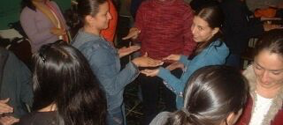
Más del 98% de los colegiales llevan el curso sin objeción alguna de sus padres. De los 217.520 alumnos de sétimo, octavo y noveno, solo 3.807 (1,7%) no participan en el programa. (La nación, 24 de mayo 2013)
Referentes..
INEINA, en conjunto con funcionarios del Ministerio, bajo la coordinación de Ana Teresa León, de la Universidad Nacional, cuyo producto “Propuesta de Plan Nacional de Educación para la Sexualidad”, de 2009, fue la base para el trabajo del equipo que diseñó estos programas de estudio.

Slide 16
2010 se crea la Política pública de Sexualidad. Ministerio de Salud. Con enfoque de vínculo, género y diversidad.
Esta política Pública iba de la mano de la Ley de salud sexual y reproductiva y de la I encuesta Nacional sobre sexualidad. 2010

Slide 17
Costa Rica dispone de una normativa jurídica que protege los derechos en los ámbitos de la salud sexual y la salud reproductiva. "Es necesario señalar que el concepto de salud sexual y reproductiva lleva implícito el derecho de hombres y mujeres a información y acceso a métodos de elección seguros, eficaces, aceptables y económicamente asequibles en materia de planificación de la familia; así como el derecho de la mujer a tener acceso a servicios de salud que propicien embarazos y partos sin riesgo
Proyecto de ley que pretende adicionar un nuevo capítulo sobre salud sexual y salud reproductiva a la Ley General de Salud. 2015

Slide 18
En Costa Rica existe un marco normativo amplio que regula y protege los derechos sexuales y los derechos reproductivos, aún cuando no use ese nombre en particular.
Es importante mencionar que el Estado costarricense: • Ha ratificado las convenciones más importantes en derechos humanos,
incluyendo las que reconocen derechos sexuales y derechos reproductivos.
• Ha suscrito y firmado plataformas y planes de acción a nivel mundial. • Ha promulgado leyes que protegen y garantizan los
derechos sexuales y los derechos reproductivos.
En el país existe normativa relativa a derechos sexuales y
derechos reproductivos referentes a temas como:
Aborto terapéutico.
• Acceso a servicios de salud sexual y salud reproductiva. • Combate a la homofobia. • Educación para la sexualidad. • Métodos anticonceptivos. • Prevención de la violencia sexual, incluyendo el hostigamiento sexual. • Prevención y tratamiento del VIH/sida. • Violencia sexual. El gran problema es que a pesar de este marco jurídico,
hay muchos aspectos sobre los que no ha habido avances en el país y por lo tanto
el reto que se presenta es la implementación de estas normas.

Slide 19
Referentes
En el caso de Costa Rica, las posiciones conceptuales sobre la educación sexual que más han permeado el sistema educativo formal son el discurso del silencio, el enfoque positivista biologista y el enfoque moral; de manera reciente se empieza a desarrollar el enfoque de la sexualidad integral (Salas y Campos, 2002)
Solo 31 de los 10.962 alumnos con posibilidad de matricularse en el plan piloto del 2012 dejaron de aprovecharlo y el 77% de los encuestados a mediados del 2012 por la firma Unimer se manifestó de acuerdo o muy de acuerdo con los programas de educación sexual.
El plan de estudios va más allá de la educación sexual para enseñar a los colegiales la convivencia, la no discriminación, la autoestima y la aceptación de la diversidad.La Nación, 24 de mayo del 2013)

Slide 20
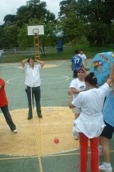
El enfoque/paradigma
Programa Nacional de Afectividad y Sexualidad, 2012
El impulso sexual como estabilizador de emociones.
El impulso sexual hacia el vínculo
Madurez emocional
Valores
Cultura
Diagnósticos con base en condiciones de Género y Estigmas para visibilizar vulnerabilidades.
Capacitación Programa Estilos de Vida Saludables 2002-2004 (UCR, UNA, UNED, TEC)

Slide 21
Los conjuntos claves son afectividad y el vínculo; cultura, mitos y relaciones de poder; y finalmente salud, toma de decisiones, y conductas de riesgo.
httpp://youtbe.com/5ap7dRFHLIE

Slide 22
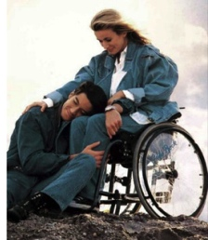
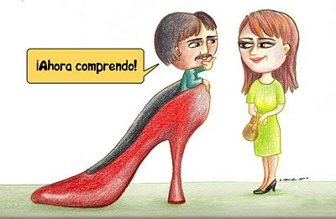
Principales retos
Educadores resistentes a
utilizar nuevos conceptos que salen del esquema de reproducción.
Resistencia en temas de género,
placer y orientación del deseo.
Incorporar la sexualidad en la
poblacion diversa

Slide 23
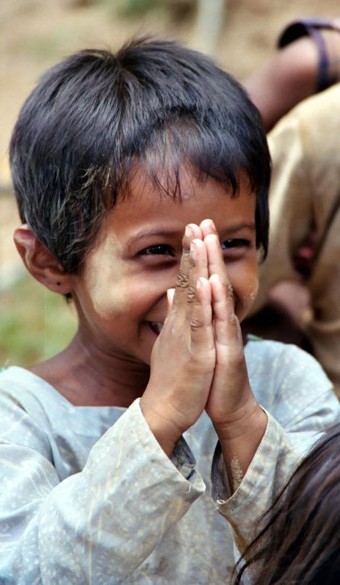
Muchas gracias Si tienen interés en formarse cuenten con nosotros… FUDHICR

